Slide 1
Filebench와 Sysbench 워크로드를 사용한 대기 큐에서 대기중인 스레드 측정
Sungmoo Son
CHANGWON NATIONAL UNIVERSITY

Slide 2
What is filebench?
filebench는 다양한 워크로드를 생성할 수 있는 파일 시스템 및 스토리지 벤치마크 도구
벤치 마크: 컴퓨팅에서 특정 오브젝트(소프트웨어,하드웨어)에 대해 수많은 테스트와 시도를 수행함으로써 오브젝트의 상대적인 성능 측정을 목적으로 컴퓨터 프로그램을 실행하는 행위
미리 정의된 여러 매크로 워크로드와 함께 제공

Slide 3
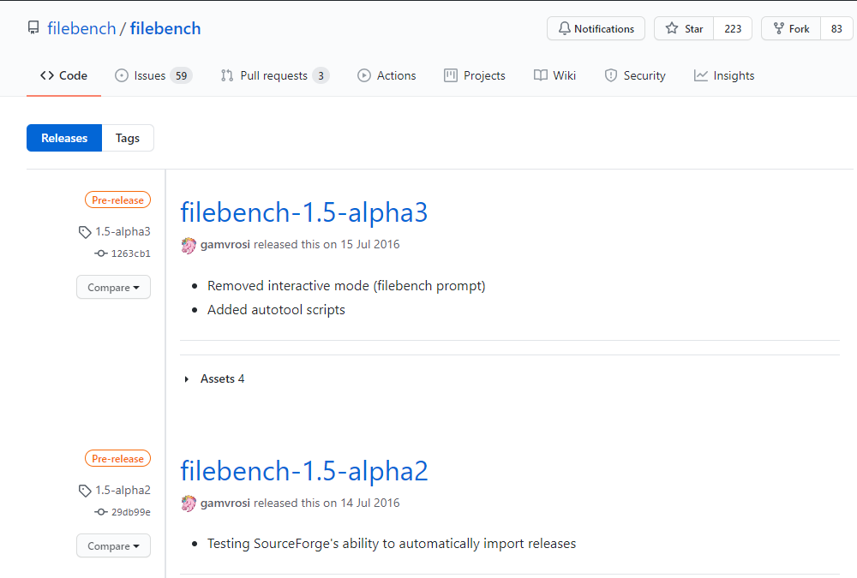
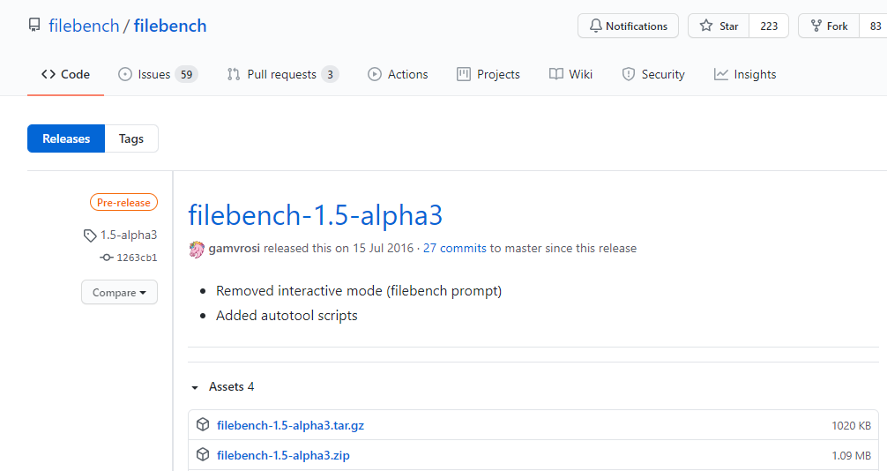
filebench 설치
https : //github.com/filebench/filebench/releases 로 접속
filebench-1.5-alpha3 클릭
filebench-1.5-alpha3.tar.gz 패키지 압축 파일 다운

Slide 4
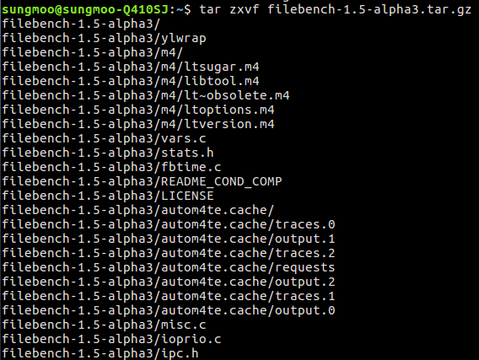
filebench 설치
$ tar zxvf <파일명>
tar.gz 로 압축된 파일을 압축해제

Slide 5
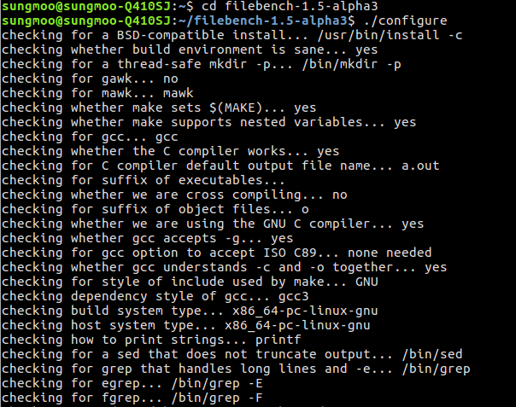
filebench 설치
$ cd <파일명>
압축해제한 폴더로 이동
$./configure
설치하기 위한 환경설정

Slide 6
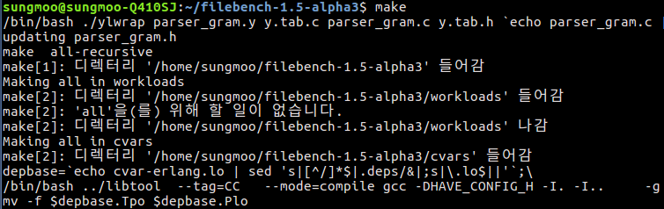
filebench 설치
$ make
소스를 컴파일(소스파일을 사용자가 실행가능한 파일로 만들어주는 과정)

Slide 7
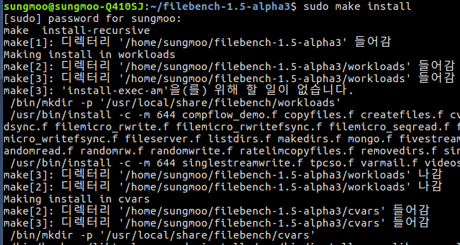
filebench 설치
$ sudo make install
make를 통해 만들어진 설치파일(setup)을 설치를 하는 과정

Slide 8
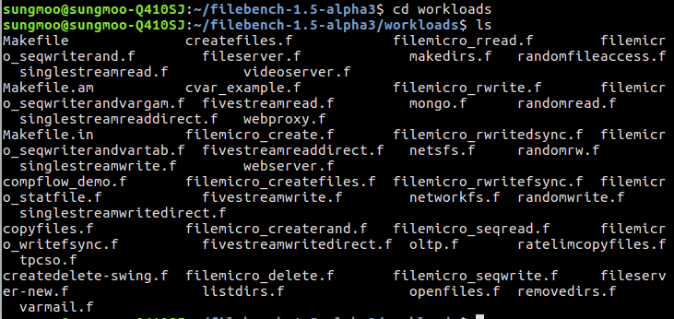
filebench 설치
$ cd workloads
$ ls
압축파일 해제시 workload 폴더가 있고 그 폴더에는 다양한 워크로드가 존재
varmail workload 존재

Slide 9
What is sysbench
MYSQL 데이터베이스에서 주로 사용하는 오픈 소스 벤치마킹 도구
cpu, 메모리, I/O 및 데이터베이스(MYSQL) 성능에 대한 매개변수 기능 테스트를 평가하는 오픈 소스 및 다목적 벤치마킹 도구

Slide 10
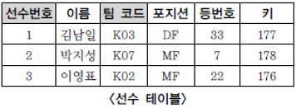
What is Mysql
세계에서 가장 많이 쓰이는 오픈 소스의 관계형 데이터 베이스 관리 시스템
관계형 데이터 베이스: 항목을 열과 행이 있는 테이블집합으로 구성 ex) 선수 테이블
표준 데이터베이스 질의 언어 SQL을 사용
구조화 질의어(SQL): 관계형 DB를 이용하기 위한 표준 프로그래밍 언어

Slide 11
What is Mysql
구조 질의어의 종류
DDL
데이터 정의어 - Table 의 구조를 정의
DML
데이터 조작어 - Table에 Data를 삽입,수정,삭제
DCL
데이터 제어어 - Data의 사용 권한을 관리

Slide 12
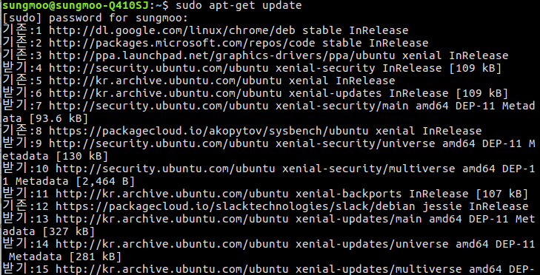
Mysql 설치
$ sudo apt-get update
Mysql을 설치하기 전에 우분투 서버를 업데이트

Slide 13
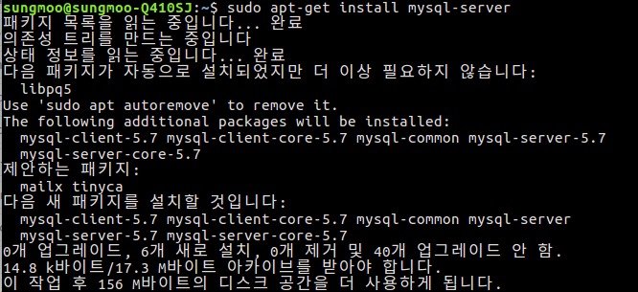
Mysql 설치
$ sudo apt-get install mysql-server
mysql 서버를 설치
ver 14.14 Distrib 5.7.33, for Linux (x86_64) using EditLine wrapper

Slide 14
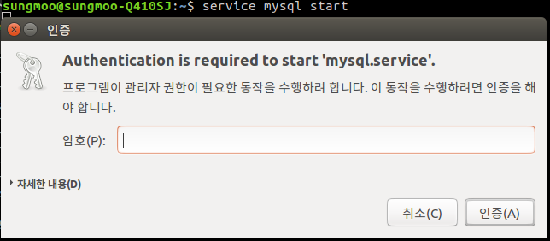
Mysql 설치
$ service mysql start
mysql을 시작하기 위해서는 관리자 권한 인증을 위한 암호(ubuntu 로그인 암호)를 입력

Slide 15
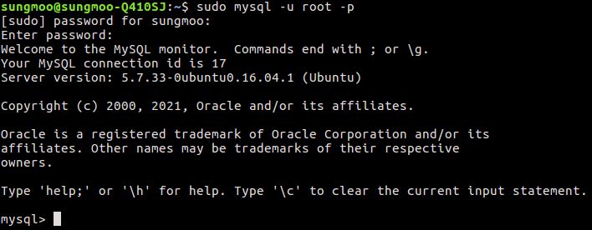
Mysql 설치
$ sudo mysql –u root –p
mysql 접속
우분투 관리자 로그인, sql 서버 로그인

Slide 16
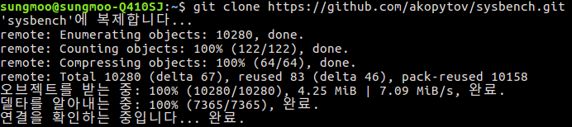
sysbench 설치
$ git clone https://github.com/akopytov/sysbench.git
기존 소스 코드 다운로드/복제

Slide 17
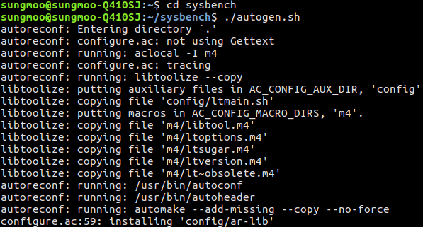
sysbench 설치
$ cd sysbench
$ autogen.sh
configure 스크립트와 makefile.am을 makefile.in으로 만들어주는데 필요한 파일 생성

Slide 18
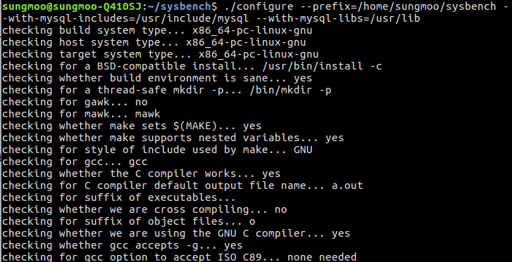
sysbench 설치
$ ./configure --prefix= <makefile을 저장할 위치> --with-mysql-includes=<mysql-includes 저장 경로> --with-mysql-libs=<mysql-libs 저장 경로>
설치하기 위한 환경설정(makefile 생성)

Slide 19
sysbench 설치
with-mysql-includes=<mysql-includes 경로>--with-mysql-libs=<mysql-libs 경로>
경로를 지정해주는 것은 mysql과 연동하여 sysbench 환경을 구축하기 위함
mysql-includes: mysql 파일과 핵심 컴파일러 플래그 파일
mysql-libs: my: mysql 라이브러리

Slide 20

sysbench 설치
$ mysql_config --<옵션>
Mysql 클라이언트를 컴파일하고 Mysql에 연결하는데 유용한 정보 제공
옵션에 include와 libs를 넣으면 각각의 경로 확인 가능

Slide 21
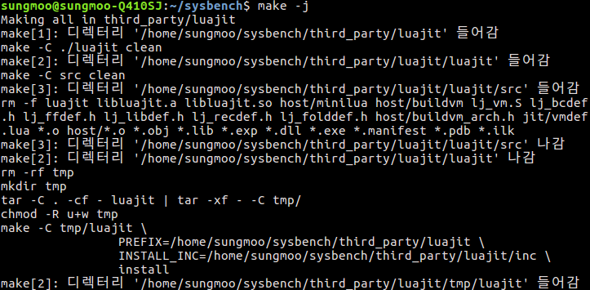
sysbench 설치
$ make –j
소스를 컴파일(소스파일을 사용자가 실행가능한 파일로 만들어주는 과정)

Slide 22
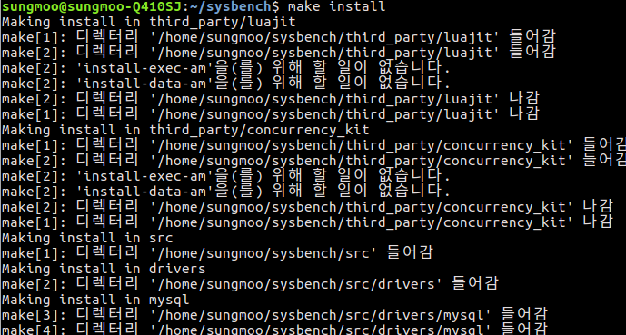
sysbench 설치
$ make install
make를 통해 만들어진 설치파일(setup)을 설치를 하는 과정

Slide 23
sysbench 설치
$ cd /home/sungmoo/sysbench/bin
makefile을 저장한 경로로 이동

Slide 24
sysbench 설치
$ ./sysbench --version
설치가 잘 되었는지 sysbench의 version 확인

Slide 25
Mysql-Sysbench 용 Schema와 User 생성
데이터 베이스 구조
인스턴스
DBMS가 동작할 때의 단위, OS입장에서는 프로세스
데이터베이스
오라클의 경우 작동하는데 필요한 모든 파일
스키마
데이터 베이스의 구조와 제약 조건을 정의한 것 ex)폴더
테이블
행과 열을 이용하여 정렬된 데이터 집합

Slide 26
Mysql-Sysbench 용 Schema와 User 생성
일반적인 데이터 베이스 구조(4계층)
트리 구조
테이블 A
스키마 I
테이블 B
테이블 C
데이터베이스1
스키마 II
테이블 D
인스턴스
테이블 E
데이터베이스2
스키마 III
테이블 F

Slide 27
Mysql-Sysbench 용 Schema와 User 생성
mysql의 구조(3계층)
데이터베이스 존재X, 데이터 베이스와 스키마 동의어 취급(Mysql 메뉴얼)
테이블 A
스키마 I
테이블 B
테이블 C
인스턴스
스키마 II
테이블 D
테이블 E
스키마 III
테이블 F

Slide 28
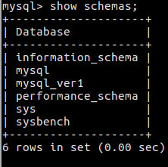
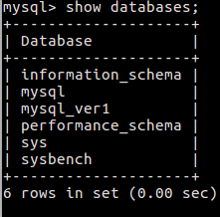
Mysql-Sysbench 용 Schema와 User 생성
$ sudo mysql –u root –p
show schemas(databases);
mysql에 접속하여 데이터 베이스(스키마) 목록 확인

Slide 29
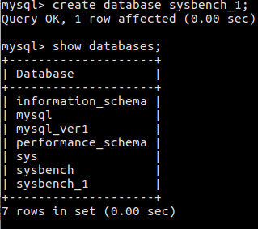
Mysql-Sysbench 용 Schema와 User 생성
create database (데이터 베이스 명칭);
sysbench_1 데이터베이스 생성
show databases;
생성된 sysbench_1 데이터베이스 확인

Slide 30

Mysql-Sysbench 용 Schema와 User 생성
create user ‘(사용자 계정명)’@’localhost’ identified by ‘(비밀번호)’;
localhost를 입력하면 외부 IP 접속 불가
%라고 입력하면 외부 IP 접속 가능
grant all on (사용자 계정).* (to ‘사용자 계정)’@’localhost;
권한 부여

Slide 31
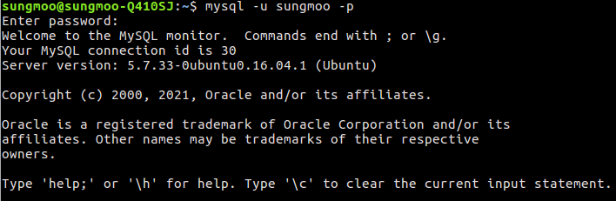
Mysql-Sysbench 용 Schema와 User 생성
$ mysql –u sungmoo –p
생성한 user 명으로 mysql 접속
기본 포트 3306로 연결

Slide 32
Sysbench 실행
$ export [변수명]=[$변수명]:[환경변수 값]
환경변수는 프로세스가 컴퓨터에서 동작하는 방식에 영향을 미치는 동적인 값들의 모음
export는 환경변수의 리스트를 보여주며, 위의 명령어는 변수명에 변수값을 추가
Path는 환경변수로 실행 파일을 찾는 경로의 변수

Slide 33
Sysbench 실행
$ sysbench --mysql-host=localhost --mysql-port=3306 --mysql-user=sungmoo --mysql-password=1234 --mysql-db=sysbench --table-size=500 ---tables=5 /usr/local/sysbench/share/sysbench/oltp_read_only.lua prepare
순서대로 host =localhost,기본 port=3306, mysql user명=sungmoo, mysql 비밀번호:1234, mysql-db:sysbench, 테이블 크기=500은 10700B(2000000:428MB), 테이블수 5개 파일 만들기

Slide 34
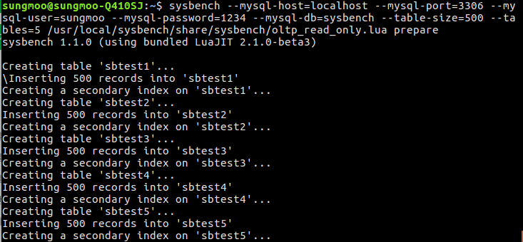
Sysbench 실행

Slide 35
Sysbench 실행
$ sysbench --mysql-host=localhost --mysql-port=3306 --mysql-user=sungmoo --mysql-password=1234 --mysql-db=sysbench --table-size=500 --tables=5 /usr/local/sysbench/share/sysbench/oltp_read_only.lua run
순서대로 host =localhost,기본 port=3306, mysql user명=sungmoo, mysql 비밀번호:1234, mysql-db:sysbench, 테이블 크기=500은 10700B(2000000:428MB), 테이블수 5개 파일 테스트 실행

Slide 36
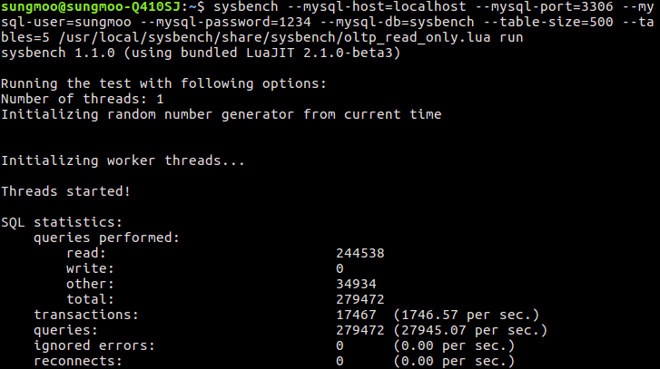
Sysbench 실행

Slide 37
Sysbench 실행
$ sysbench --mysql-host=localhost --mysql-port=3306 --mysql-user=sungmoo --mysql-password=1234 --mysql-db=sysbench --table-size=500 --tables=5 /usr/local/sysbench/share/sysbench/oltp_read_only.lua cleanup
파일 지우기

Slide 38
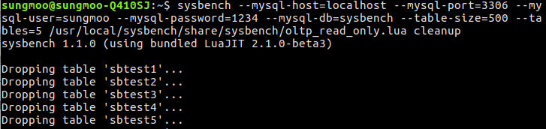
Sysbench 실행

Slide 39
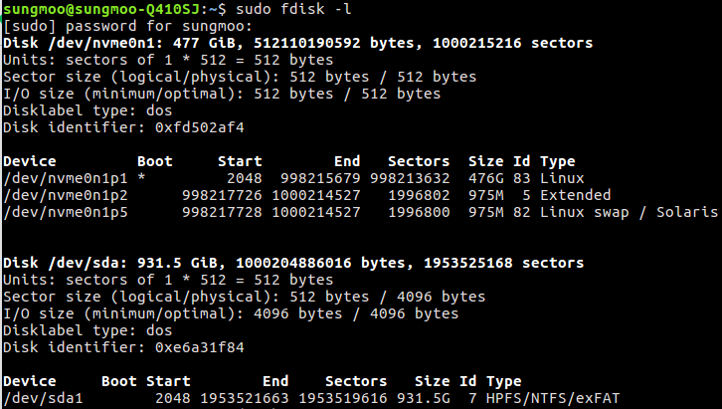
하드디스크에 mysql 구동
$ sudo fdisk –l
파티션 설정 명령어
서버에 연결된 하드디스크 목록을 확인
디스크 주소가 nvme~: ssd , sda~:hdd
device는 파티션한 목록
Boot 위치에 *이 있으면 Boot 파티션

Slide 40
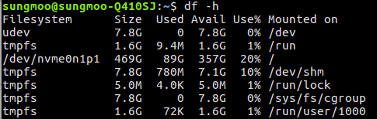
하드디스크에 mysql 구동
$ df
디스크 공간 통계 표시 명령어
1K-blocks:파일 시스템에서 총 사용 가능한 공간 크기
used: 사용된 공간의 양
available: 사용 가능한 공간의 양
use%: 사용된 공간의 양(총 용량의 백분율)
mounted on: 마운트 지점

Slide 41
하드디스크에 mysql 구동
마운트(mount)란?
저장 장치에 접근할 수 있는 경로를 디렉터리 구조에 편입시키는 작업

Slide 42
하드디스크에 mysql 구동-mount
$ sudo mkdir [마운트 경로]
하드디스크를 마운트 시키기 위해 원하는 위치에 디렉토리 생성

Slide 43
하드디스크에 mysql 구동
$ chmod 777 [마운트 경로]
chmod : 파일 및 폴더 권한 바꾸는 명령어
chmod 777: 모든사용자가 쓰기, 읽기, 실행 가능

Slide 44
하드디스크에 mysql 구동
$ sudo mount [파티션 경로] [마운트 경로]
/dev/sda1 에 접근할 수 있는 경로를 /hdd 디렉토리에 편입

Slide 45
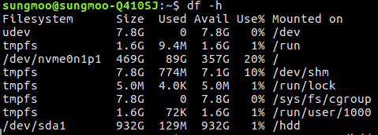
하드디스크에 mysql 구동
$ df
/dev/sda1 이 정상적으로 /hdd 디렉토리에 마운트 된 것을 확인

Slide 46
하드디스크에 mysql 구동
데이터베이스 저장 경로 수정
저장 경로를 수정하기 위해 3가지 mysql 설정 파일 편집
cnf 파일, usr.sbin.mysqld 파일, alias 파일
46

Slide 47
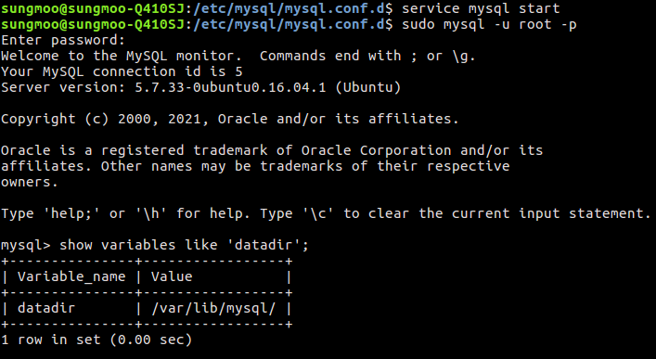
하드디스크에 mysql 구동
데이터베이스 저장 경로 수정
현재 데이터베이스 저장 경로 확인하기
$ sudo mysql –u root –p
mysql> show variables like ‘datadir’;

Slide 48
하드디스크에 mysql 구동- 데이터베이스 저장 경로 수정
데이터베이스 저장 경로 수정
기존 저장 경로: /var/lib/mysql
신규 저장 경로: /hdd/mysql(하드디스크의 원하는 위치)
$ sudo mkdir -p /hdd/mysql
hdd에 mysql 디렉토리 생성
48

Slide 49
하드디스크에 mysql 구동
데이터베이스 저장 경로 수정
sudo cp –r /var/lib/mysql/* /hdd/mysql/
기존 저장 경로의 파일들을 새로운 저장 경로로 복사
sudo chown –R mysql:mysql /hdd/mysql
mysql의 저장소의 권한을 새로운 저장경로에 부여
49

Slide 50
하드디스크에 mysql 구동
데이터베이스 저장 경로 수정
$sudo service mysql stop
mysql 서버 중지
$ sudo cp –r /etc/mysql/mysql.conf.d/mysqld.cnf /etc/mysql/mysql.conf.d/mysql.back
mysql 설정 파일을 수정하기전에 백업(sudo cp –r <기존경로> <백업경로>)
$ sudo vi /etc/mysql/mysql.conf.d/mysqld.cnf

Slide 51
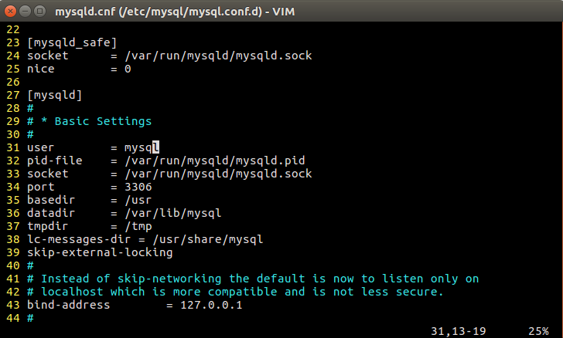
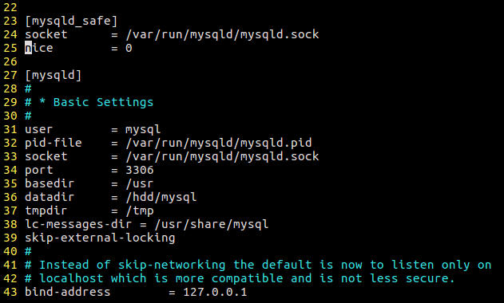
하드디스크에 mysql 구동
데이터베이스 저장 경로 수정
datadir 경로를 신규 경로로 수정(/hdd/mysql)
51

Slide 52
하드디스크에 mysql 구동
데이터베이스 저장 경로 수정
cd /var/lib
sudo cp –r /var/lib/mysql/ /var/lib/mysql-back
기존 저장 경로 백업
sudo rm –r /var/lib/mysql
기존 저장 경로 삭제
sudo ln –s /hdd/mysql /var/lib/mysql
새로운 저장경로 링크하기
링크는 경로 단축을 위해서 사용
sudo chown –R mysql:mysql /var/lib/mysql
52

Slide 53
하드디스크에 mysql 구동
데이터베이스 저장 경로 수정
cd /etc/apparmor.d
sudo cp –r ./usr.sbin.mysqld ./usr.sbin.mysqld.back
usr.sbin.mysqld 설정 파일 백업
sudo vi usr.sbin.mysqld
53

Slide 54
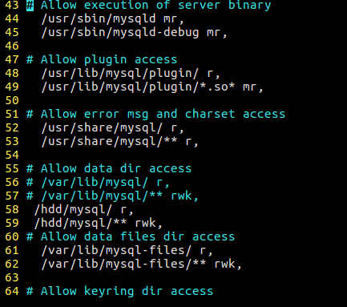
하드디스크에 mysql 구동
데이터베이스 저장 경로 수정
Allow data dir access 항목을 찾아 신규 저장 경로로 변경
/hdd/mysql/ r,
/hdd/mysql/** rwk,
54

Slide 55
하드디스크에 mysql 구동
데이터베이스 저장 경로 수정
cd /etc/apparmor.d/tunables
sudo vi ./alias
55

Slide 56
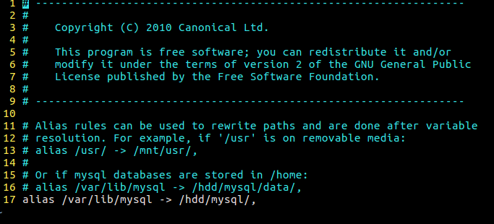
하드디스크에 mysql 설치
데이터베이스 저장 경로 수정
alias /var/ib/mysql/ -> /hdd/mysql/,(신규 저장 경로) 추가
56

Slide 57
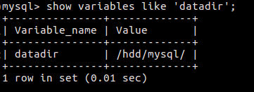
하드디스크에 mysql 구동
데이터베이스 저장 경로 수정
sudo service mysql start
show variables like ‘datadir’;
성공적으로 데이터베이스 경로 지정 완료
57

Slide 58
하드디스크에 mysql 구동
sysbench 구동 오류
sysbench를 apt get을 사용하여 인스톨한 뒤에 제거 하지 않고 git으로 sysbench 소스파일을 다운 받게 되면 lua 스크립트의 버전 차이로 인하여 오류가 발생
58

Slide 59
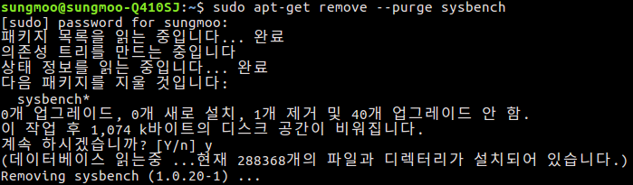
하드디스크에 mysql 구동
sudo apt-get remove –purge sysbench
apt get을 사용하여 설치한 sysbench를 제거
59

Slide 60
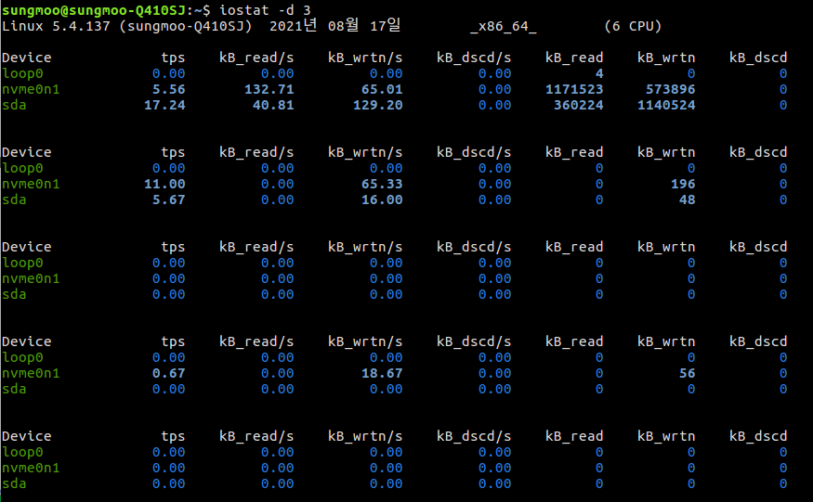
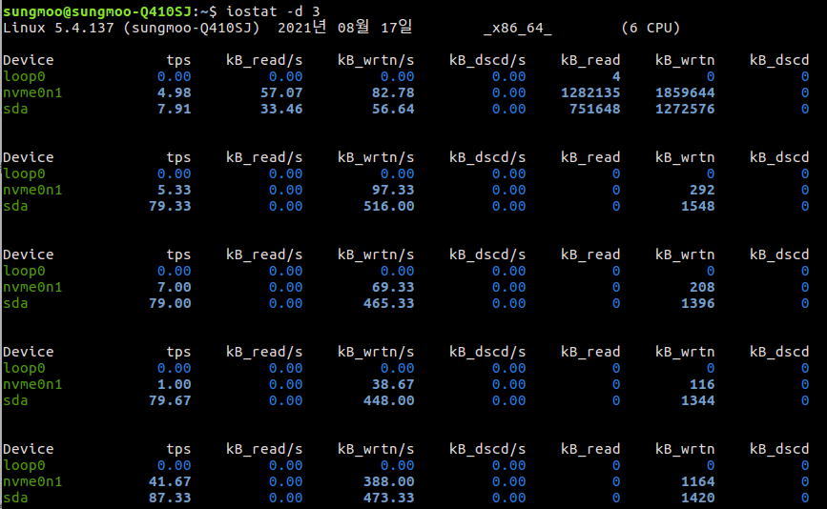
하드디스크에 mysql 구동
sysbench 구동
hdd인 sda의 입출력을 확인하면 sysbench를 구동했을 때 수치가 크게 변동하는것을 확인 가능
60

